Slide 1

Svens Krūmiņš

Slide 2
Saturs
Kas ir datu bāzes, datu bāzes pārvaldes sistēmas un relāciju datu bāzes pārvaldes sistēmas?
Kas ir SQL?
Kādēļ man ir jāzin SQL?
SQL vaicājumi un prakse

Slide 3

Kas ir datu bāze?
Datu bāze ir informācijas kopums, kurš ir organizēts tādā veidā, lai to varētu viegli apstrādāt, mainīt, atjaunot.
Datu bāzes pārvalda izmantojot datu bāzes pārvaldes sistēmu (DBMS)

Slide 4
Kas ir datu bāzes pārvaldes sistēma?
Datu bāzes pārvaldes sistēma ir programmu kopums, kurš atļauj letotājam piekļūt datu bāzei, manipulēt ar datiem, atrādīt noteiktus datus, kā arī kontrolēt piekļuvi datu bāzei

Slide 5
Datu bāzes veidi
Relāciju datu bāze
=> SQL DBs
Ne-relāciju datu bāze
=> NoSQL DBs:
Microsoft SQL Server
Oracle Database
MySQL
IBM DB2
…
MongoDB
DocumentDB
Cassandra
Coachbase
Hbase
Redis,

Slide 6
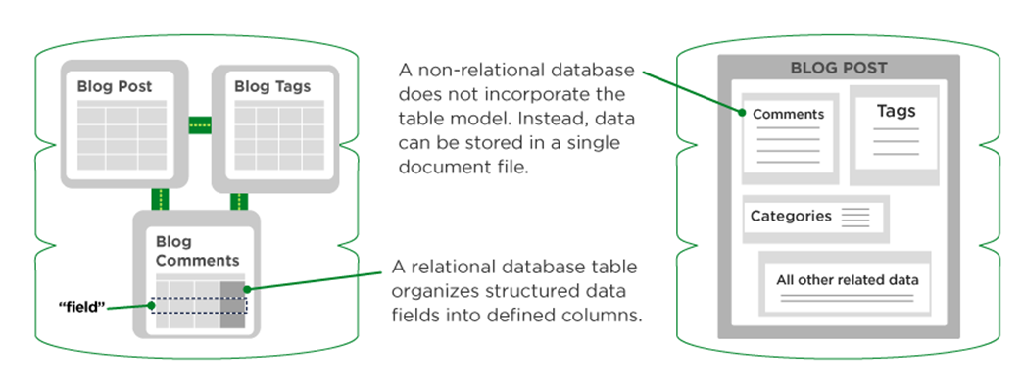
Relāciju pret ne-relāciju datu bāzi
Ne-relāciju datu bāzei nav tabulu modelis. Tā vietā dati tiek saglabāti vienā dokumenta failā
Relāciju datu bāzē dati tiek organizēti laukos, kas tiek sagrupēti colonnās

Slide 7
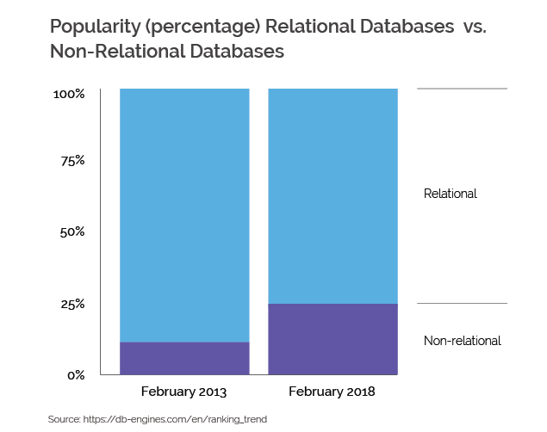
Statistika
Relāciju un ne-relāciju datu bāzes procentuāla popularitāte

Slide 8
Relāciju datu bāzes
Relāciju datu bāzes ir veidotas no dažādām tabulām, kurās dati ir sadalīti noteiktās kategorijās.
Katrā tabulā ir vismaz viena datu kategorija vienā kolonā un katrā rindā ir dati priekš katras kategorijas.
Šī struktūra atļauj idetificēt un piekļūt datiem, kuriem ir relācija ar citiem datiem datu bāzē

Slide 9
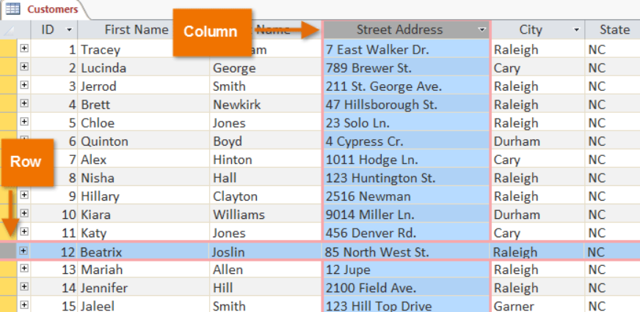
Tabulas struktūra - saturs

Slide 10
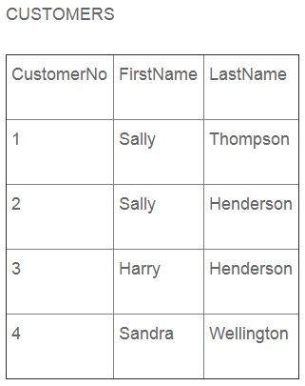
Tabulas struktūra - primārā atslēga
Primārā atslēga ir kolonna vai kolonnu grupa tabulā, kura ir unikāla katrā tabulā un ir identifikators
Notes:
Izstāsti par piemēru kā customer NO

Slide 11
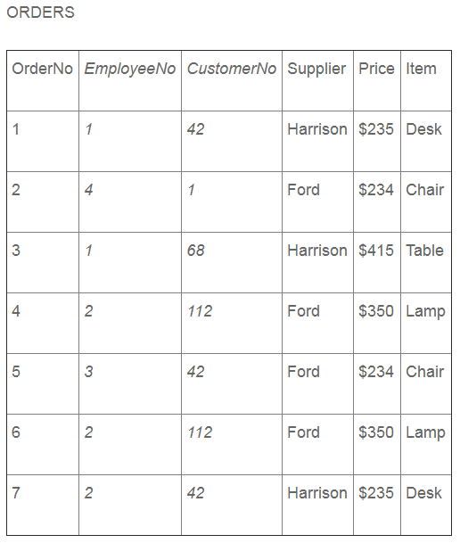
Tabulas struktūra - ārējā atslēga
Primārā atslēga Orders tabulā
Primārā atslēga Customers tabulā
Ārējā atslēga ir kolonna vai kolonnu grupa, kura ir savienota ar primāro atslēgu citās datu bāzes tabulās
Ārējā atslēga Orders tabulā
Notes:
Izstāsti par piemēru kā customer NO

Slide 12
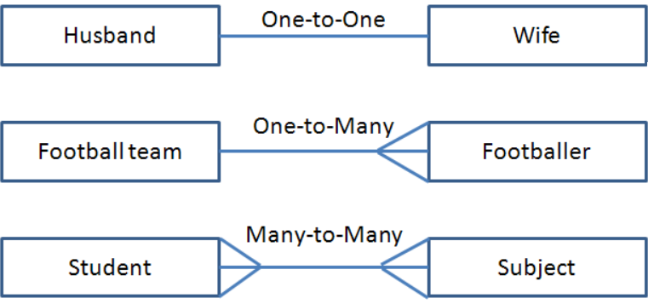
Tabulas struktūra - Attiecības (relācijas)
Viens pret viens attiecības - katram ierakstam pirmajā tabulā ir viens un tik viens ieraksts otrajā tabulā
Vairāki pret vairākiem - katram ierakstam tabulā A ir viens vai vairāki ieraksti tabulā B un katram ierakstam tabulā B ir viens vai vairāki ieraksti tabulā A
Viens pret vairākiem - Katram ierakstam tabulā A ir viens vai vairāki ieraksti tabulā B, bet tabulā B katram ierakstam ir tik viens ieraksts tabulā A
Notes:
Izstāsti par piemēru kā customer NO

Slide 13
Kas ir relāciju datu bāzes pārvaldes sistēma
Relāciju datu bāzes pārvaldes sistēma ir programma, kura atļauj izveidot, atjaunot un administrēt relāciju datu bāzes.
Relāciju datbu bāzes pārvaldes sistēmas izmanto SQL valodu lai piekļūtu datu bāzei

Slide 14
Saturs
Kas ir datu bāzes, datu bāzes pārvaldes sistēmas un relāciju datu bāzes pārvaldes sistēmas?
Kas ir SQL?
Kādēļ man ir jāzin SQL?
SQL vaicājumi un prakse

Slide 15
Kas ir SQL
SQL (Structured Query Language) jeb strukturēta vaicājumu valoda ir programmēšanas valoda, kura tiek izmantota lai atlasītu un komunicētu ar saglabātajiem datiem relāciju datu bāzes pāŗvaldes sistēmā
SQL sintakse ir ļoti līdzīga angļu valodai, kas nozīmē, ka ir visai vienkārši to saprast, rakstīt, lasīt un interpretēt cilvēkiem, kuri pārzin angļu valodu vismaz sarunvalodas līmenī

Slide 16
Ko var SQL izdarīt?
Izpildīt vaicājumus pret datu bāzi
Iegūt datus no datu bāzes
Ievietot jaunus ierakstus datu bāzē
Atjaunot ierakstus datu bāzē
Izdzēst ierakstus no datu bāzes
Izveidot jaunu datu bāzi
Izveidot jaunu tabulu datu bāzē
Izdzēst tabulas

Slide 17
Saturs
Kas ir datu bāzes, datu bāzes pārvaldes sistēmas un relāciju datu bāzes pārvaldes sistēmas?
Kas ir SQL?
Kādēļ man ir jāzin SQL?
SQL vaicājumi un prakse

Slide 18

Kādēļ man ir jāzin SQL?
Lai strādātu ar jebkādiem datiem
Lai pārbaudītu, kādi dati ir datu bāzē
Lai atjaunotu vaicājumus testu kodam
Pamata iemaņa, kura ir prasīta IT

Slide 19
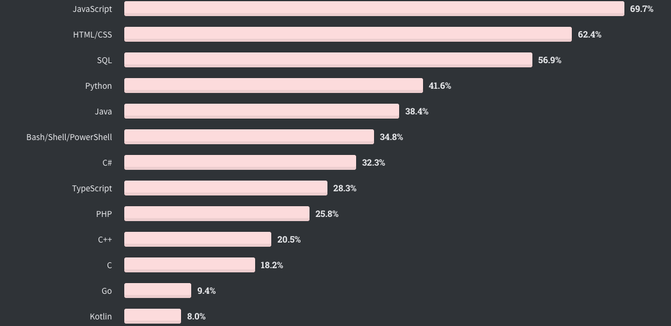
SQL popularitāte 2020. gadā
Notes:
Dati pēc pieprasījuma IT

Slide 20
Saturs
Kas ir datu bāzes, datu bāzes pārvaldes sistēmas un relāciju datu bāzes pārvaldes sistēmas?
Kas ir SQL?
Kādēļ man ir jāzin SQL?
SQL vaicājumi un prakse

Slide 21
Atveram saiti
https://sqlbolt.com/lesson/select_queries_introduction

Slide 22
Mājas darbs
Pabeigt 7 uzdevumus norādītajā saitē un iesniegt visus vaicājumus
Notes:
alias - псевдоним
Такая возможность полезна, если имя источника данных слишком длинное или его трудно вводить. Псевдонимы могут быть использованы для переименования таблиц и колонок.
Lesson 9

Slide 23
Pašmācība
https://sqlbolt.com/
https://www.w3schools.com/sql/default.asp
https://sqlzoo.net
Notes:
alias - псевдоним
Такая возможность полезна, если имя источника данных слишком длинное или его трудно вводить. Псевдонимы могут быть использованы для переименования таблиц и колонок.
Lesson 9

